Slide 1
arduino
Adafruit Feather M0 WiFi with ATWINC1500
오류프리
박설영

Slide 2
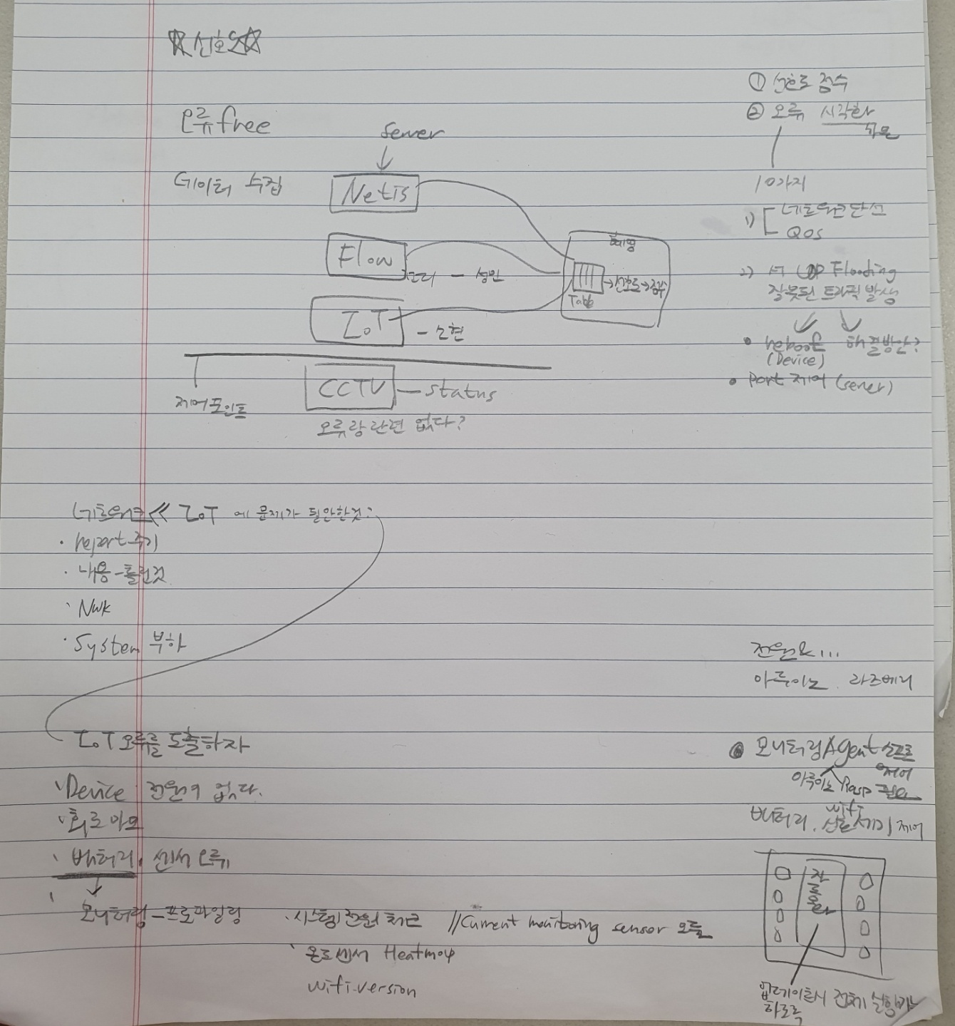
Note

Slide 3
IoT 데이터 수집
센서는 모두 wifi로 연결
Arduino 모니터링 라이브러리
배터리 잔량
Wi-fi 신호세기
?
?
?

Slide 4
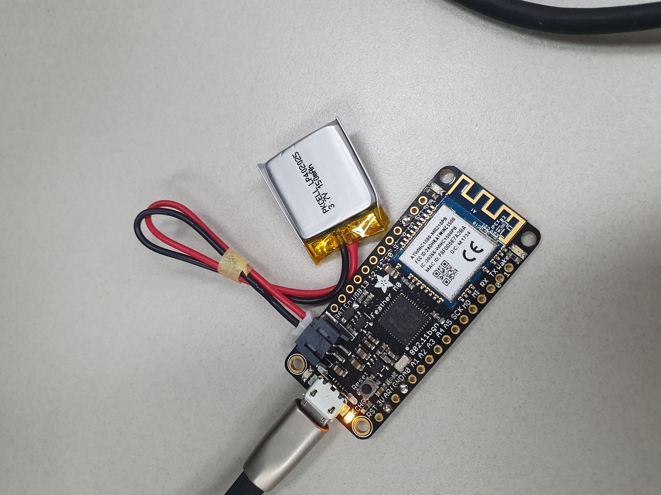
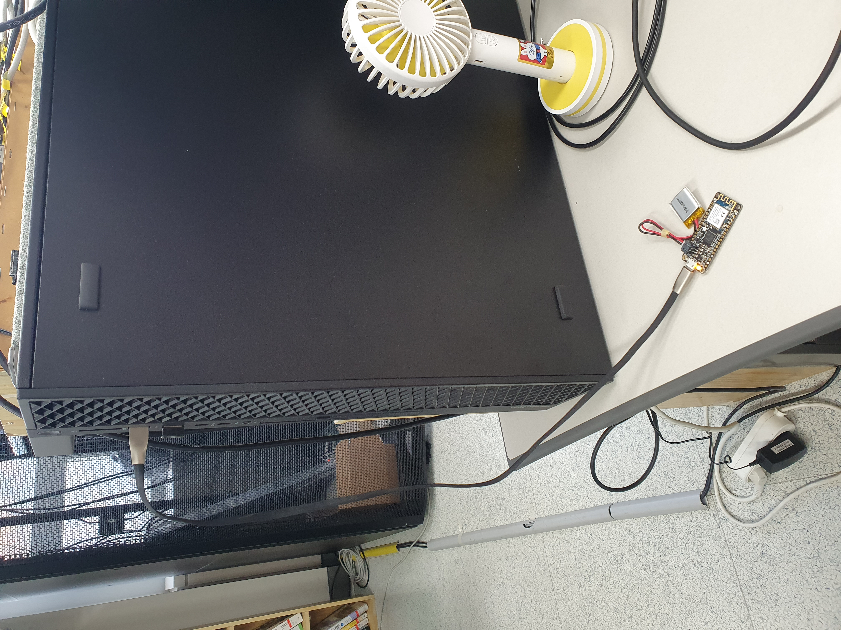
실험환경
Adafruit Feather M0 WiFi with ATWINC1500
: 아두이노와 WiFi 기능을 하나의 보드로 합친 피더 M0 WiFi 보드

Slide 5
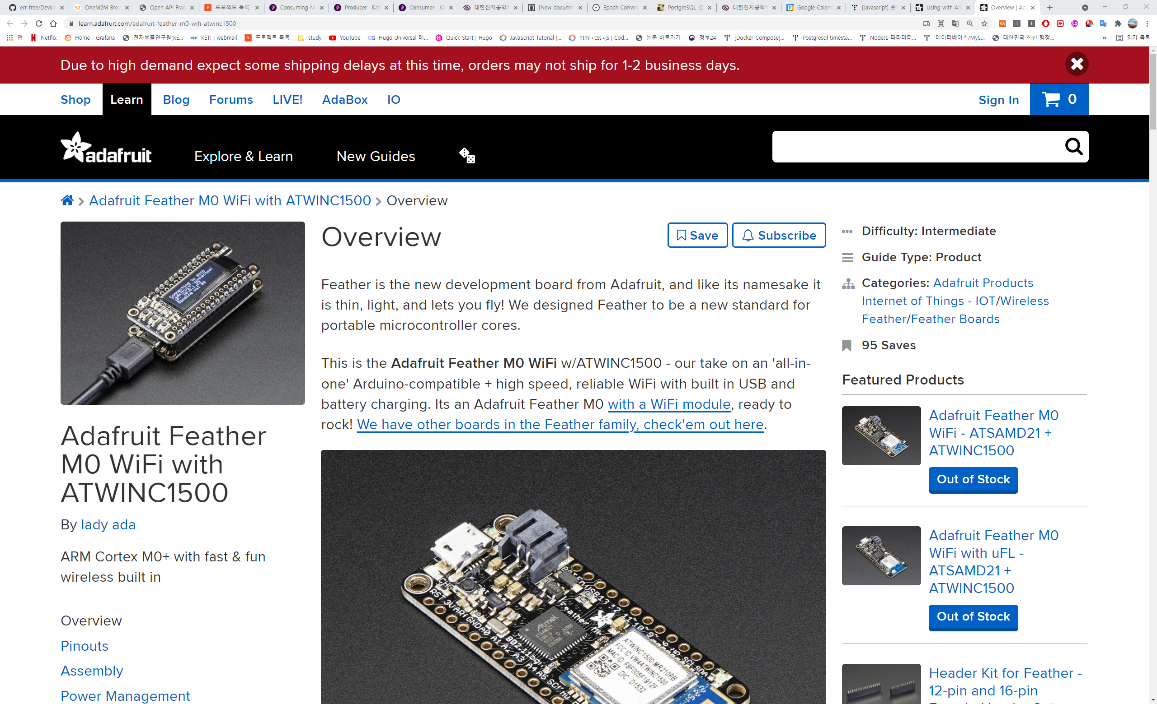
https://learn.adafruit.com/adafruit-feather-m0-wifi-atwinc1500

Slide 6
Adafruit Feather M0 WiFi - ATSAMD21 + ATWINC1500 WiFi Connect Examples
https://turtleshell.kr/category/Arduino/Wireless?page=3
무선 접속
https://turtleshell.kr/53?category=763466
Power Management
https://learn.adafruit.com/adafruit-feather-m0-wifi-atwinc1500/power-management

Slide 7
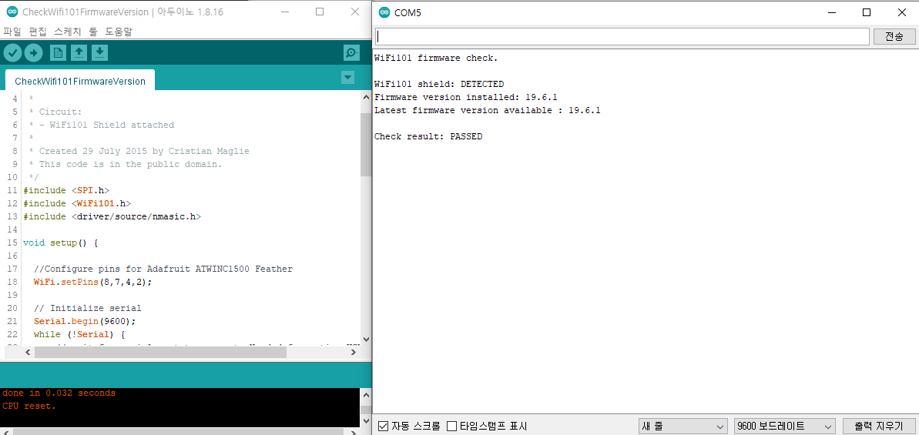
Wifi 펌웨어 버전 확인

Slide 8
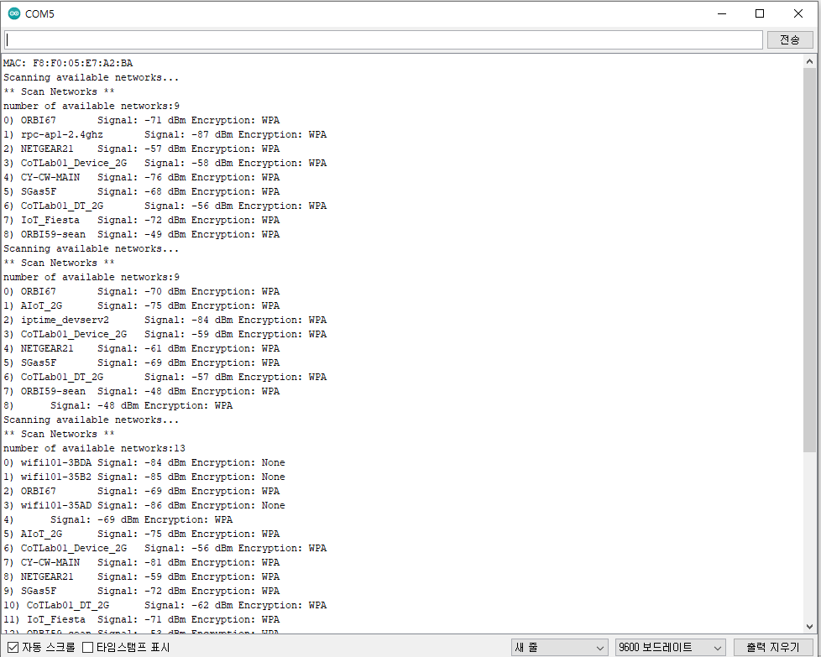
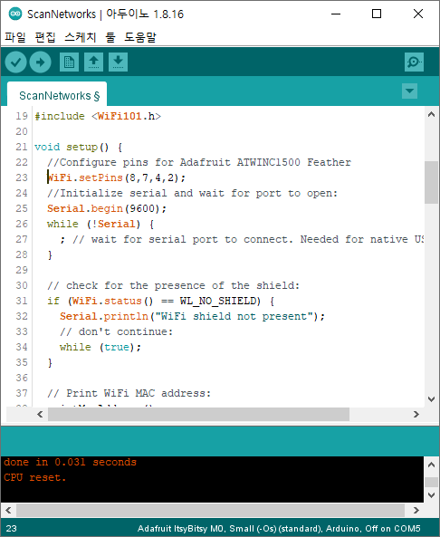
Scan Networks 예제를 통해 연결 가능한 네트워크 찾기
MAC주소
스캔 된 네트워크 개수
검색된 SSID와 각각의 신호 강도, 암호화 방식

Slide 9
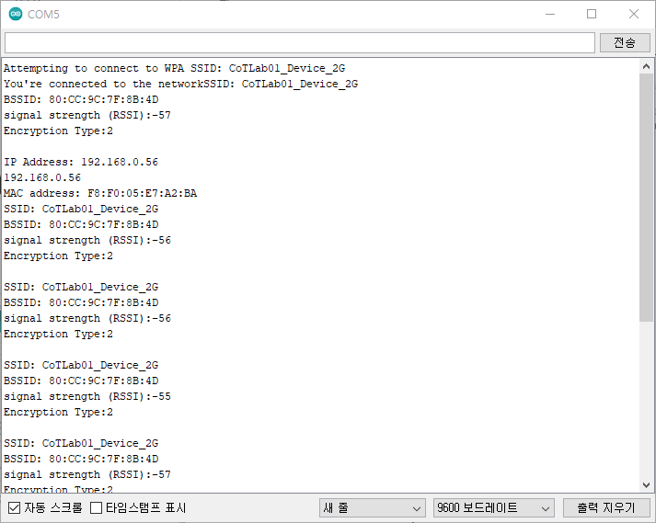
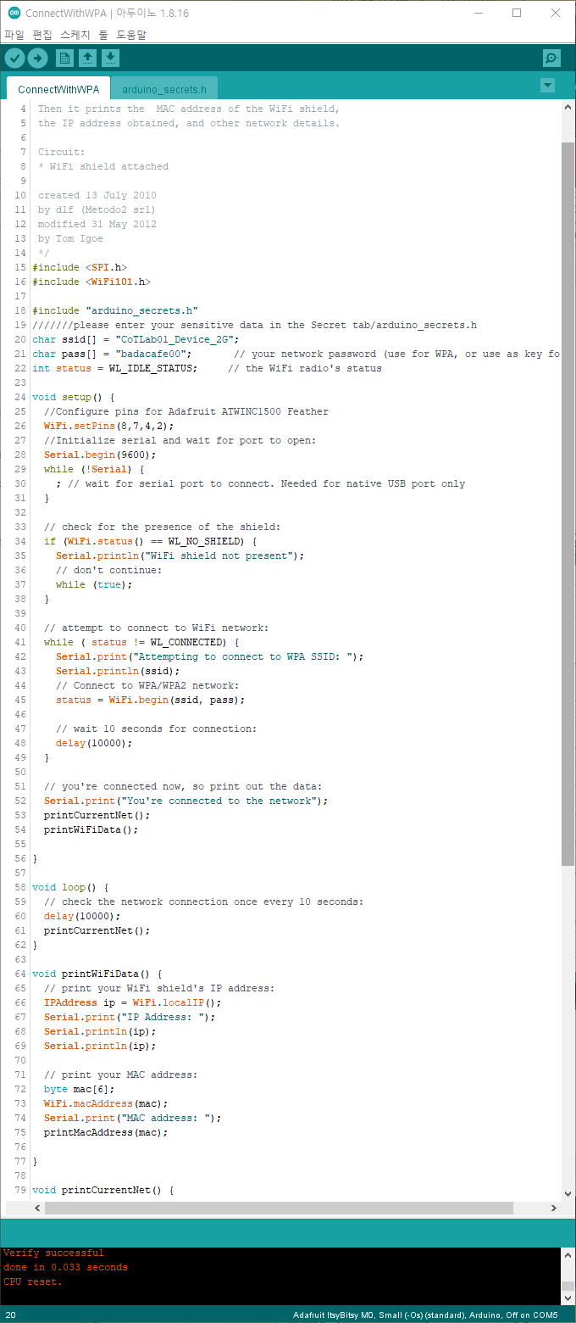
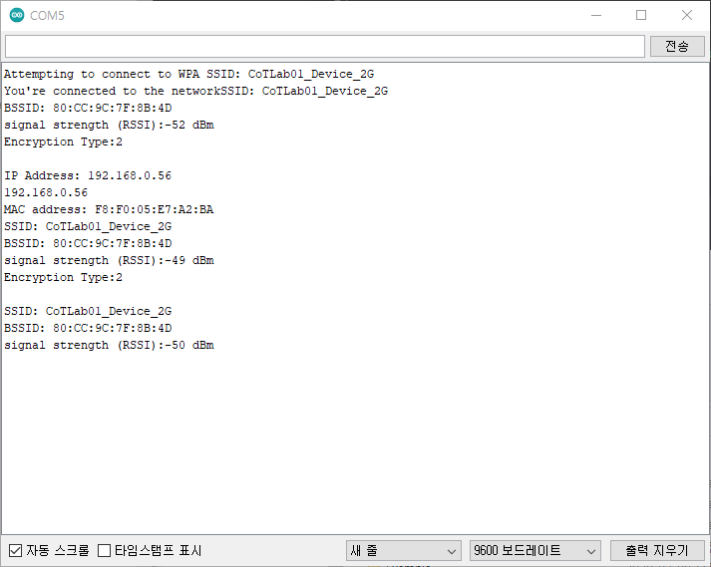
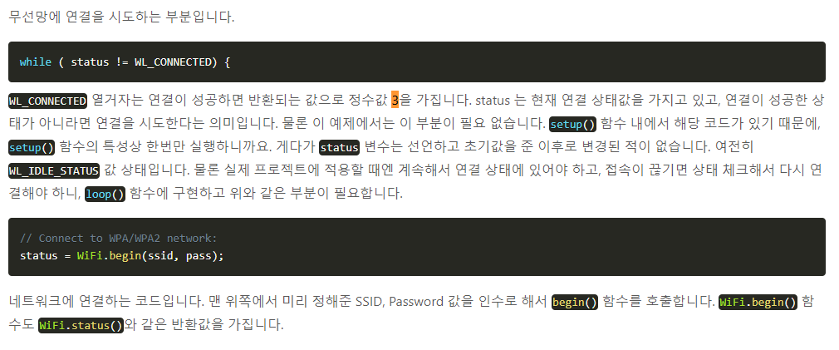
Connect with WPA

Slide 10
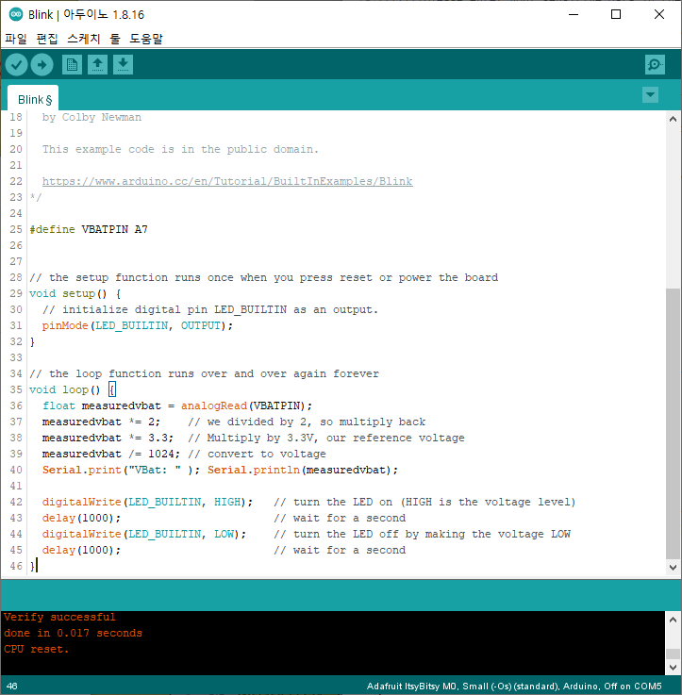
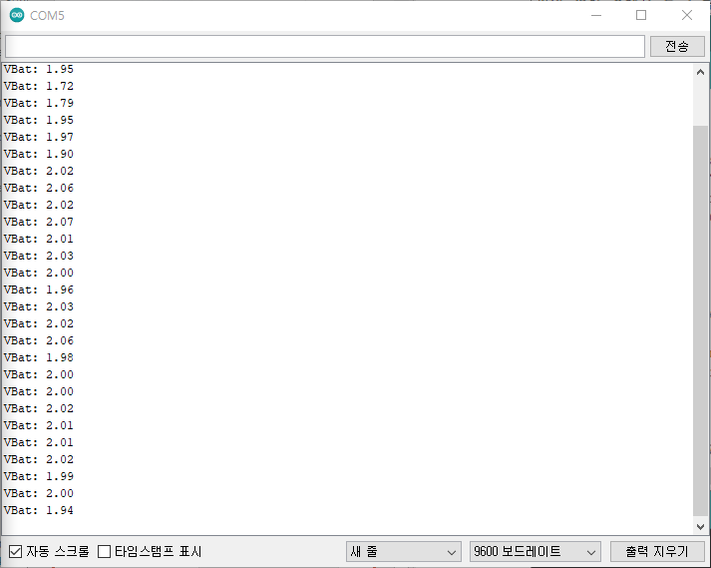
Measuring Battery

Slide 11
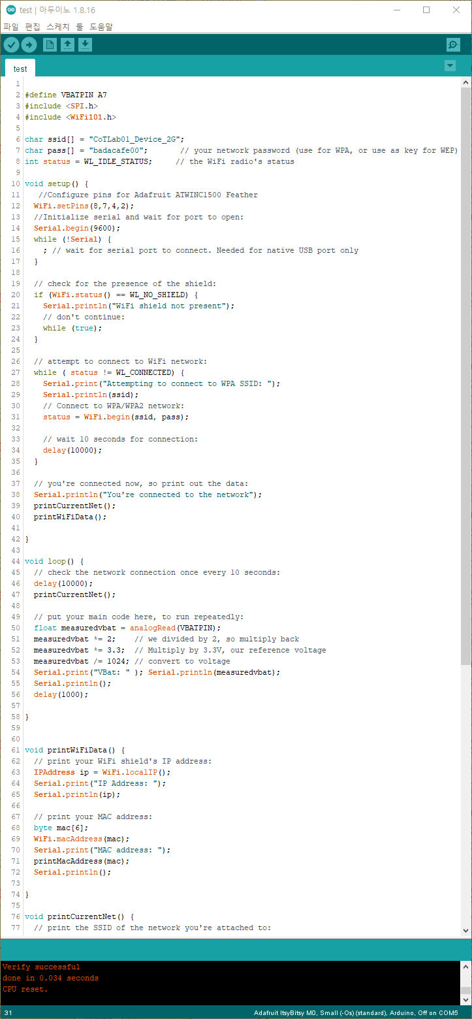
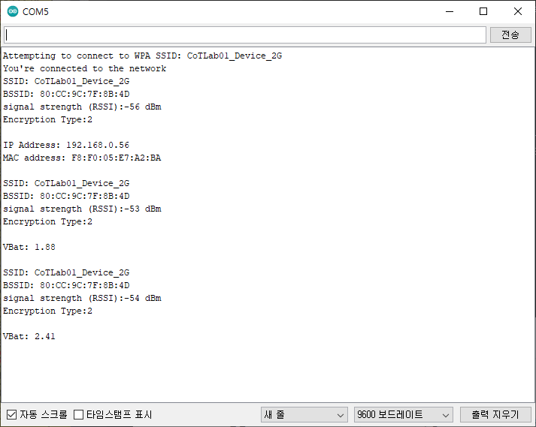
Wifi 연결 + 배터리 전압

Slide 12
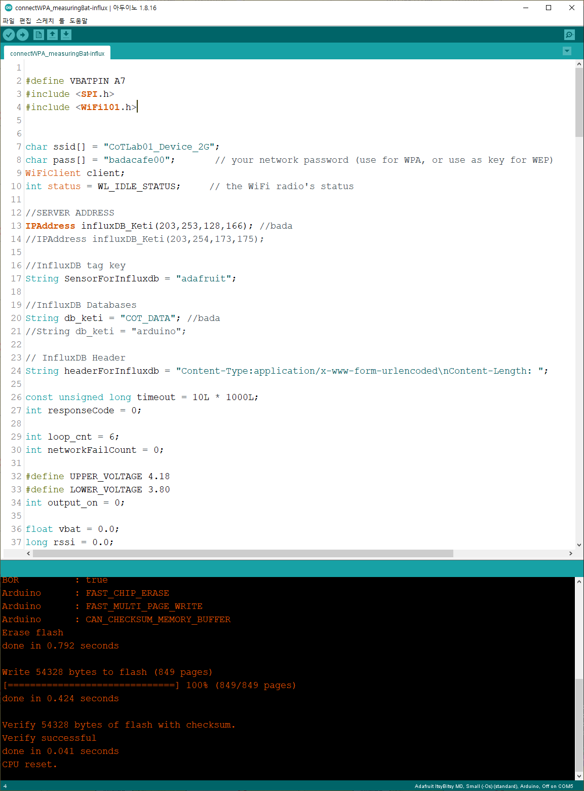
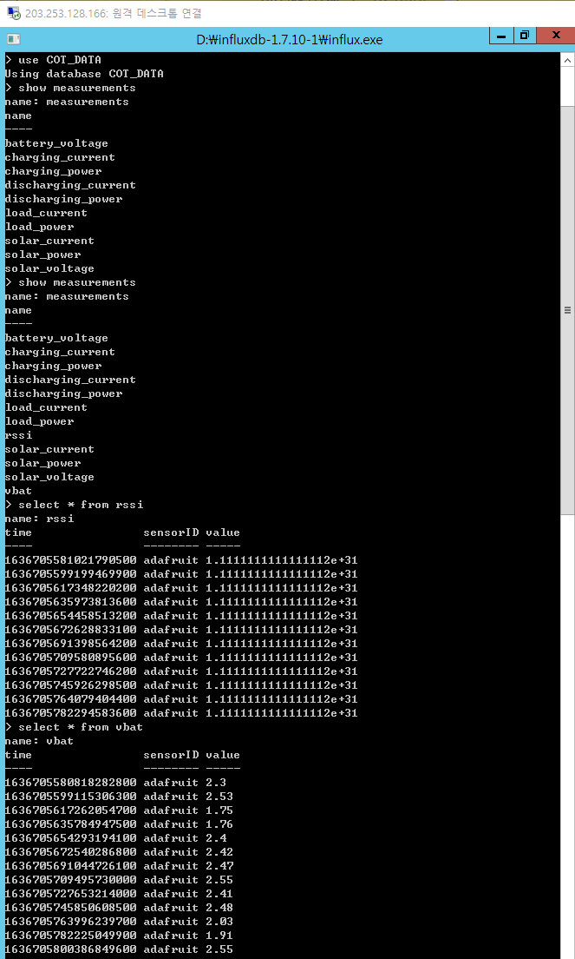
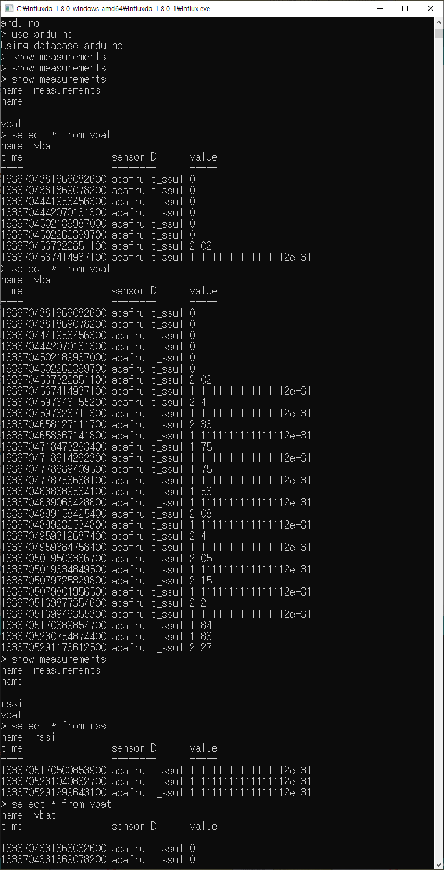
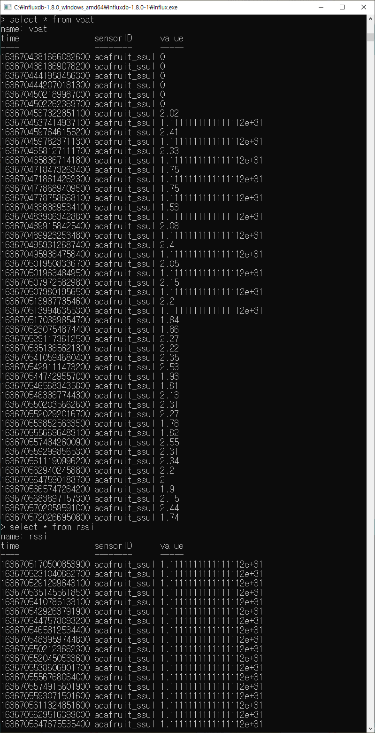
Wifi 연결 + 배터리 전압 ->influxdb저장
BADA
203.253.128.166
connectWPA_measuringBat-influx.ino
localhost
C:\Users\seol\Documents\Arduino\test\connectWPA_measuringBat-influx

